Slide 1
Добукварный период для детей с речевыми нарушениям (ФФНР; ОНР)
Учитель-логопед Шестакова О.Л.

Slide 2
Этап коррекции ЛЕКСИКО - ГРАММАТИЧЕСКИХ представлений
Формирование лексико-грамматических категорий позволит предупредить не только специфические, но и сопутствующие ошибки при обучении детей чтению.
ЦИТАТА Р.И. Лалаевой
«… для устранения аграмматизма недостаточно касаться семантики слов.
Необходимо последовательно формировать навыки словоизменения и словообразования, непременно привлекая внимание ребёнка к морфологическому и фонетическому составу
слова.

Slide 3
КОРРЕКЦИОННО – РАЗВИВАЮЩИЕ ЗАДАЧИ ОБУЧЕНИЯ:
Развитие «чувства языка»
активизация словаря (особенно слов–действий, признаков, обобщений), устранение аграмматизма:
усвоение на практической основе навыков словообразования,
правильного построения различных типов предложений, путём словоизменения, употребления предлогов и союзов,
соблюдения порядка слов.

Slide 5
Игры и образовательные ситуации по формированию лексико-грамматических категорий.
Играйте с нами!
Играйте сами!

Slide 6
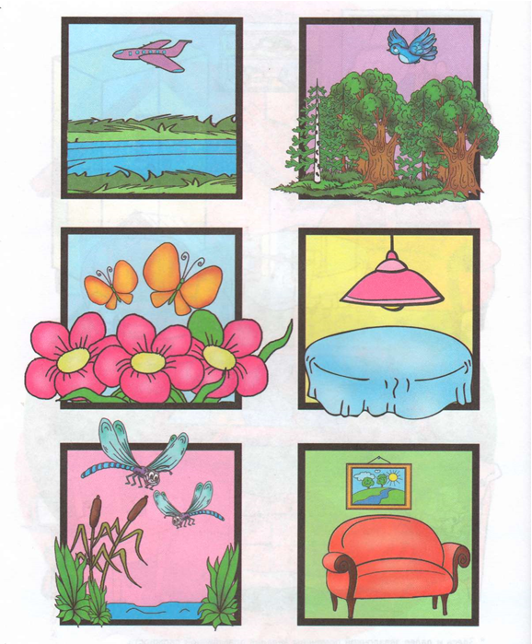
Игры и образовательные ситуации по формированию лексико-грамматических категорий.
УЧИМСЯ УПОТРЕБЛЯТЬ ПРЕДЛОГИ
Ответь на вопросы:
Где летит самолет? (Над озером.)
Где летят птицы?
Где кружатся бабочки?
Где висит лампа?
Где вьются стрекозы?
Где висит картина?
2. Придумай сам предложения по картинкам (с предлогом над).
Рассмотри внимательно картинки и найди ошибки, которые допустил художник

Slide 7
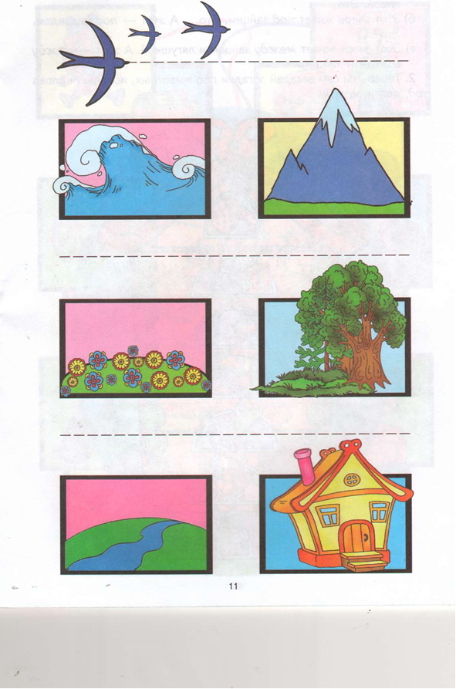
УЧИМСЯ УПОТРЕБЛЯТЬ ПРЕДЛОГИ
Ответь на вопросы:
Ты знаешь, что ласточки каждый год осенью улетают зимовать в жаркие страны, а весной возвращаются в родные края? Проведи дорож ку, по которой летят птицы, и расскажи, над чем пролетают ласточки, чтобы вернуться домой. Например: «Сначала ласточки летят над морем, потом над горами...».
2. Закрой книгу, вспомни и расскажи, как летят ласточки домой.

Slide 8
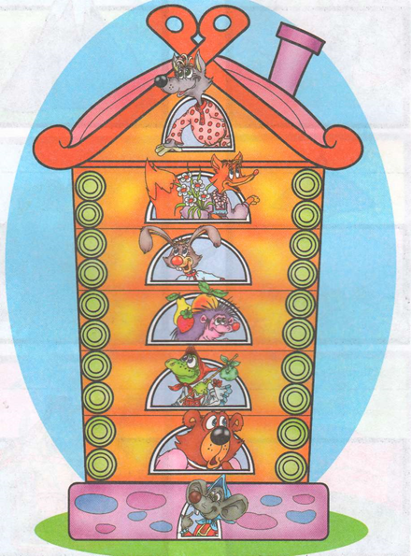
УЧИМСЯ УПОТРЕБЛЯТЬ ПРЕДЛОГИ
ПРЕДЛОГИ
НАД, ПОД И МЕЖДУ
1. Рассмотри внимательно теремок и отгадай, про какого зверя я говорю.
а) Этот зверь живет над мышкой. Это ... А этот — живет над лисой. Это ...
б) Этот зверь живет под зайцем. Это ... А этот — под медведем. Это ...
в) Этот зверь живет между зайцем и лягушкой. А этот — между волком и зайцем.
2. Теперь ты сам загадай загадки про животных, используя слова над, под и между.

Slide 9
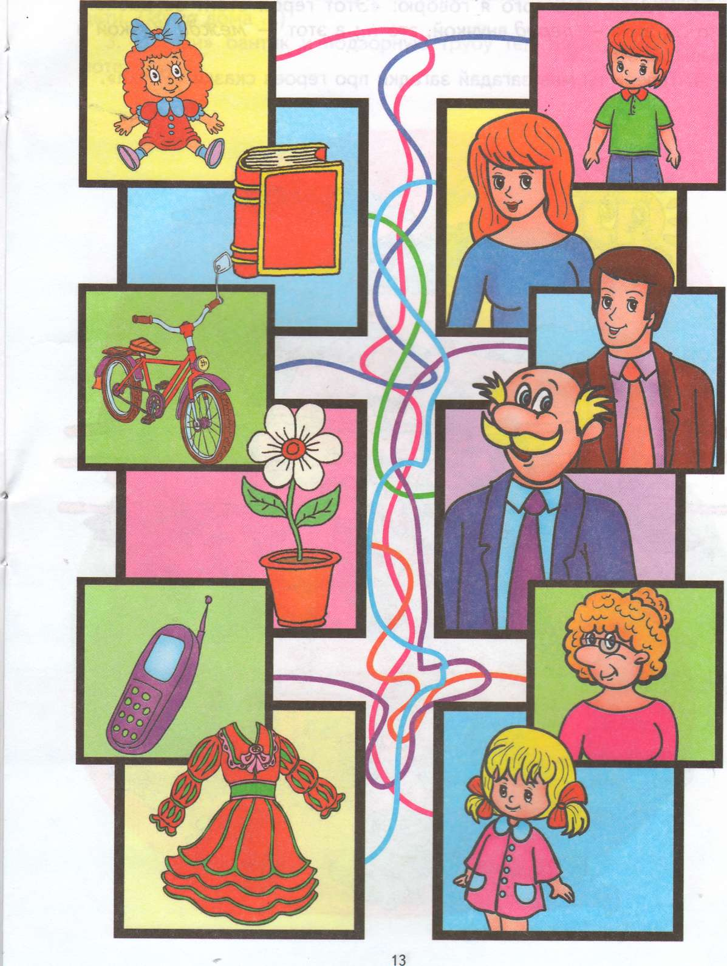
УЧИМСЯ УПОТРЕБЛЯТЬ ПРЕДЛОГИ
ПРЕДЛОГ ДЛЯ
1. Узнай и расскажи, для кого эти подарки. Например: «Кукла для девочки».
2. Закрой книгу и вспомни, какие были подарки и для кого они предназначались.

Slide 10
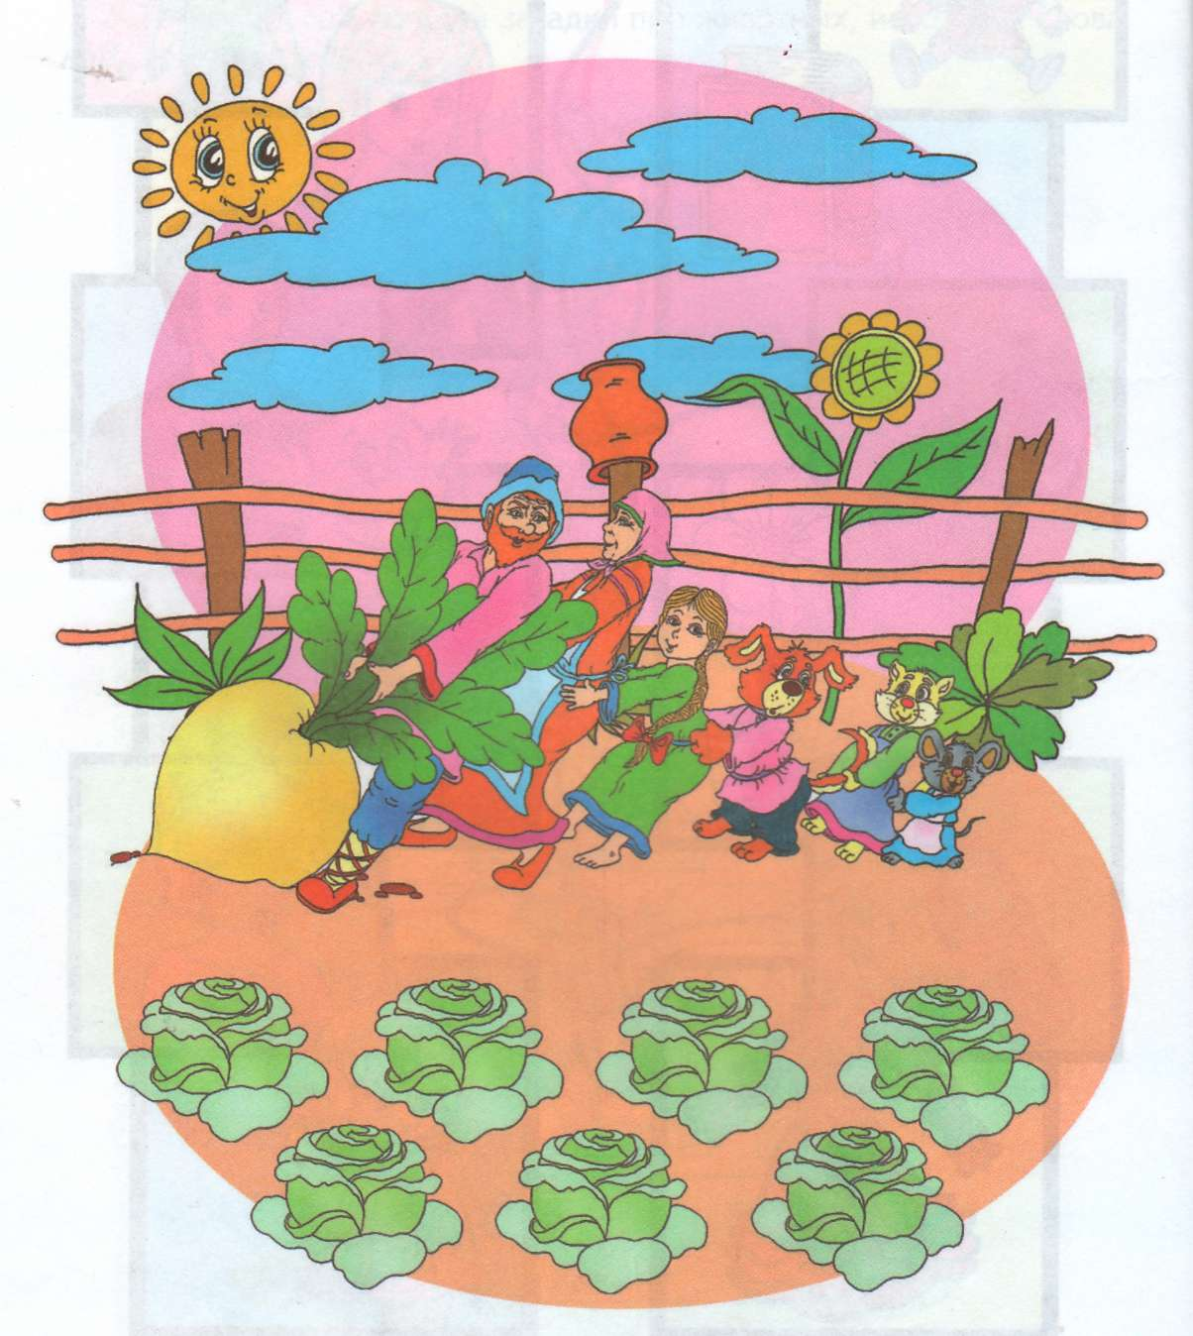
УЧИМСЯ УПОТРЕБЛЯТЬ ПРЕДЛОГИ
ПРЕДЛОГИ ЗА, ПЕРЕД И МЕЖДУ
1. Ты узнал эту сказку? Ответь, за кем стоит внучка? А за кем стоит бабушка? И т.д.
2. Перед кем стоит дедушка? А бабушка, мышка, Жучка и т.д.?
3. Угадай, про кого я говорю: «Этот герой стоит за бабкой, это этот — перед внучкой, это ...; а этот — между Жучкой и мышкой, это ...».
4. Теперь ты мне загадай загадки про героев сказки «Репка».

Slide 11
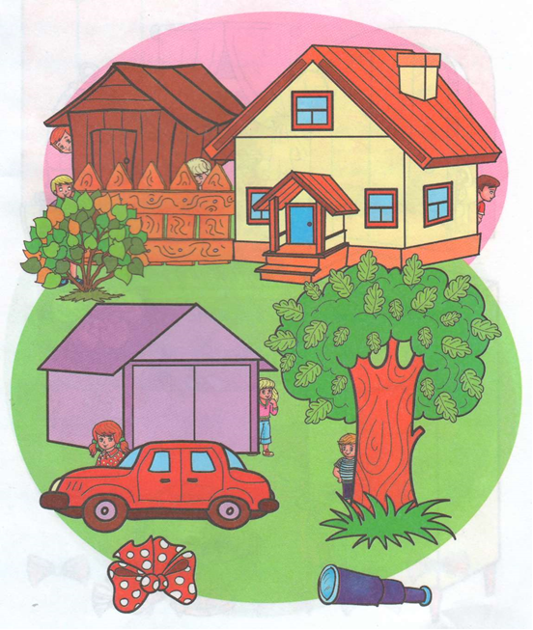
УЧИМСЯ УПОТРЕБЛЯТЬ ПРЕДЛОГИ
1. Маша с друзьями играет в прятки. Расскажи, куда спрятались дети и откуда они выглядывают. Например: «Эта девочка спряталась за гараж и выглядывает из-за гаража, а этот мальчик спрятался за дерево и выглядывает из-за дерева...».
2. Закрой книгу и постарайся вспомнить, откуда выглядывали дети. (Из-за дома ...)
3. «Отдай» бантик и подзорную трубу тем детям, которые их потеряли.

Slide 12
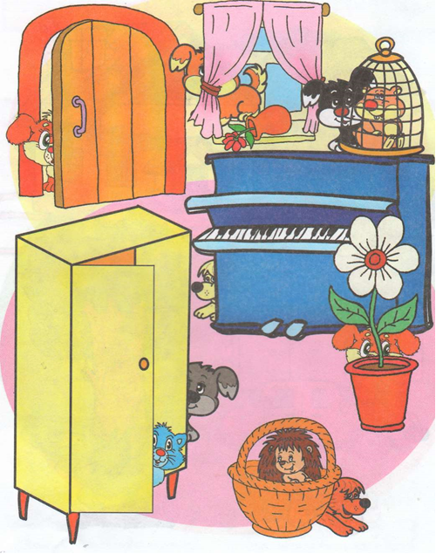
УЧИМСЯ УПОТРЕБЛЯТЬ ПРЕДЛОГИ
ПРЕДЛОГИ ИЗ, ИЗ-ЗА
1. Найди всех щенков и расскажи, откуда они выглядывают.
2. Закрой книгу и вспомни, откуда выглядывали щенки.
3. Расскажи, кто выглядывает из клетки, а кто из-за клетки; кто из корзинки, а кто из-за корзинки, кто из шкафа, а кто и из-за шкафа.
4. Откуда ты достанешь хомяка, черного щенка, котенка, рыжего щенка, серого щенка, ежика?

Slide 13
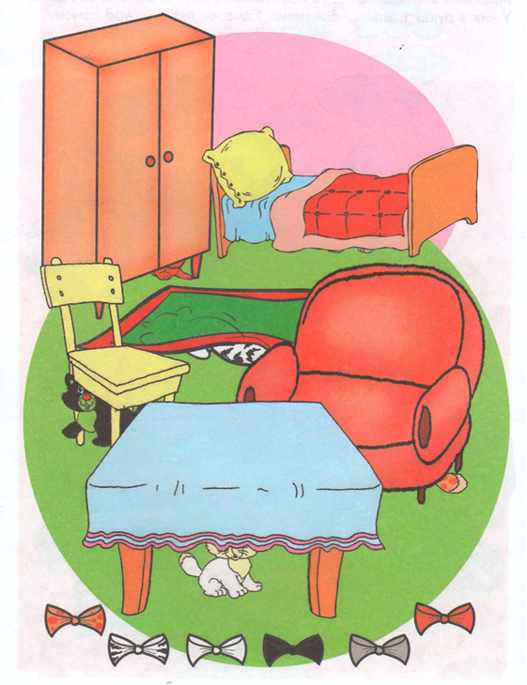
УЧИМСЯ УПОТРЕБЛЯТЬ ПРЕДЛОГИ
ПРЕДЛОГ ИЗ-ПОД
1. Помоги найти всех котят и расскажи, откуда они вылезут. На пример: «Белый котенок вылезет из-под стола, черный вылезет из- под стула и т.д.».
2. Помоги котятам найти свои бантики. Соедини подходящие картинки.

Slide 14
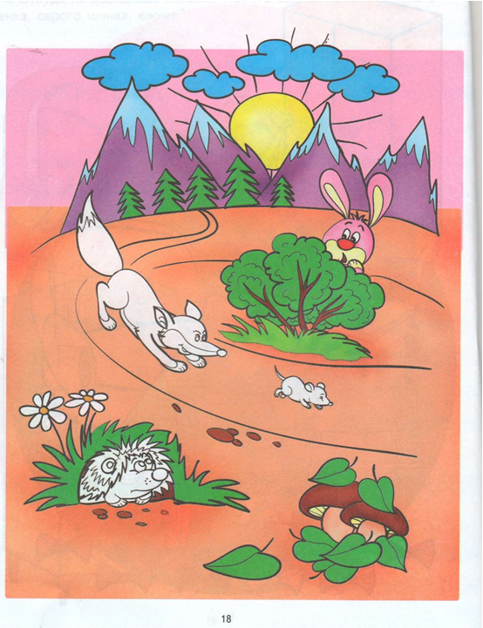
УЧИМСЯ УПОТРЕБЛЯТЬ ПРЕДЛОГИ
ВСЕ ПРЕДЛОГИ
1. Добавь словечко! Солнце встает ... из-за гор. Облака плывут ... по небу. Лиса бежит ... за мышкой. Мышка убегает ... от лисы. Заяц выглядывает ... из-за кустов. Шляпки грибов видны ... из-под листьев. Еж выглядывает ... из норки. Птенцы пищат ... в гнезде. Птица летит ... к птенцам. Скамейка стоит ... под деревом. Дым идет ... из трубы. Мышонок выглядывает ... из-под крыльца. Дети стоят ... около дома. У них в руках цветы ... для мамы. Самолет летит ... над домом.

Slide 15
Хороших игр!!! Литература: 1. Т.А. Ткаченко «ФОРМИРОВАНИЕ ЛЕКСИКОГРАММАТИЧЕСКИХ ПРЕДСТАВЛЕНИЙ» 2. Е.М. Косинова «ГРАММАТИЧЕСКАЯ ТЕТРАДЬ:СЛОЖНЫЕ ПРЕДЛОГИ»

